Slide 1
初中历史九年级
第4课 隋唐时期：繁荣与开放的时代（复习）

Slide 2
隋唐时期：繁荣与开放的时代
中国古代史单元复习
山东省济南实验初级中学 吴冬梅

Slide 3
知识回顾
知识落实
实战演练

Slide 4
一、知识回顾

Slide 5
隋唐时期：繁荣与开放的时代

Slide 6
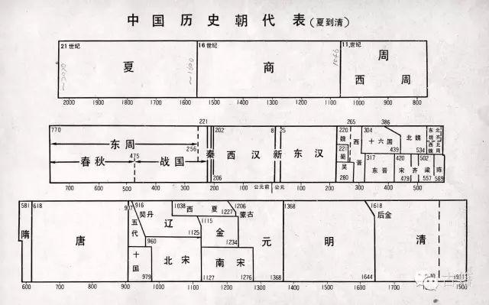

隋唐时期
隋、唐、五代十国

Slide 7
隋唐时期：
时代特征？
繁荣与开放的时代
？
表 现
原 因

Slide 8
请翻阅课本1—26页，回忆本单元的哪些史实体现了“繁荣与开放”。
提醒:重点关注每一课的子目小标题

Slide 9
隋的统一
开通大运河
开创科举取士制度
隋朝的灭亡
隋朝

Slide 10
唐朝的建立
玄奘西行
“贞观之治”
鉴真东渡
唐朝
女皇帝武则天
遣唐使来华
“开元盛世”
多彩的文学艺术
经济的繁荣
开放的社会风气
民族的交往与交融
安史之乱
黄巢起义
唐朝灭亡

Slide 11
隋的统一
隋朝
开通大运河
开创科举取士制度

Slide 12
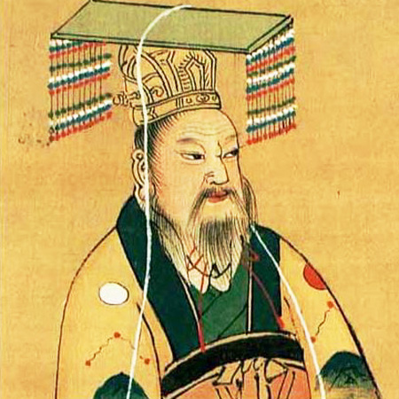
隋的统一
隋文帝像
隋朝
意义：结束了长期分裂的局面，顺应了统一
多民族国家的历史发展大趋势。

Slide 13
隋的统一
开通大运河
隋朝
开创科举取士制度

Slide 14
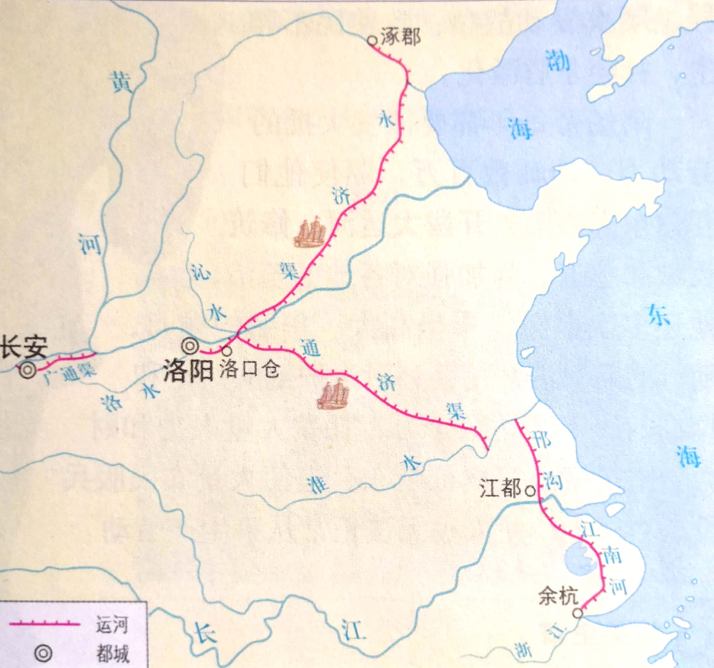
开通大运河
隋朝
隋朝大运河示意图
意义：加强了南北地区政治、经济和文化交流；
巩固了隋王朝的统治。

Slide 15
隋的统一
开通大运河
隋朝
开创科举取士制度

Slide 16
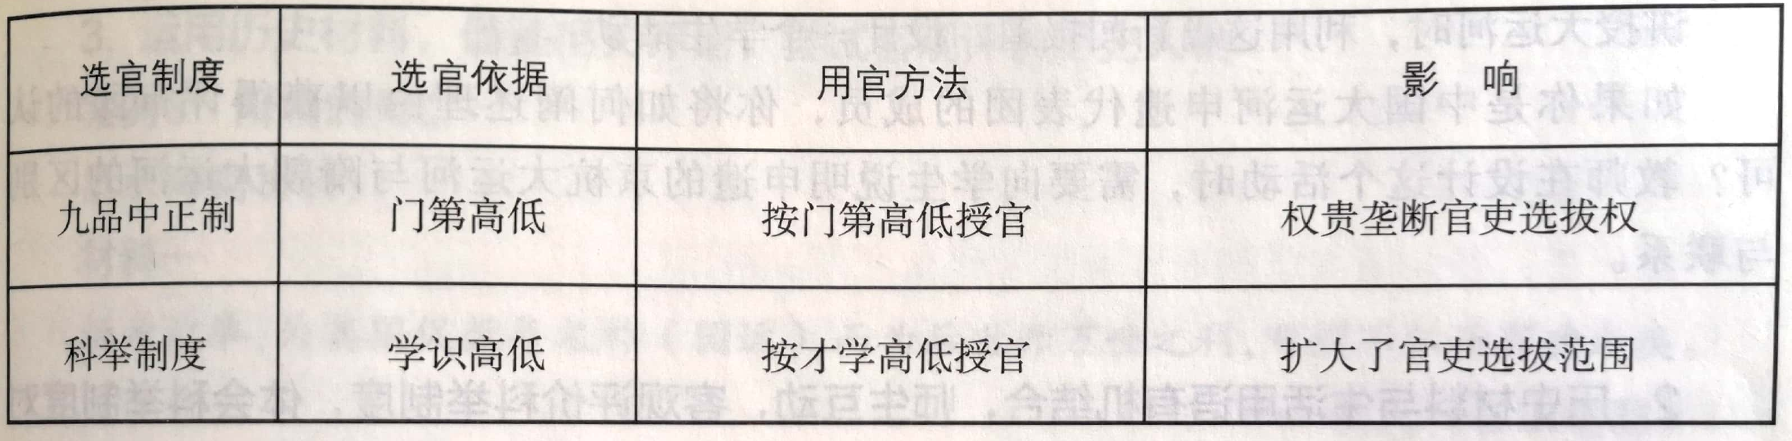
开创科举取士制度
隋朝
隋炀帝时，进士科的创立，标志着科举制的正式确立。
科举制的创立，是中国古代选官制度的一大变革，加强了皇帝在选官和用人上的权力，扩大了官吏的选拔范围，推动了教育的发展。

Slide 17
隋的统一
开通大运河
隋朝
开创科举取士制度
隋朝的灭亡

Slide 18
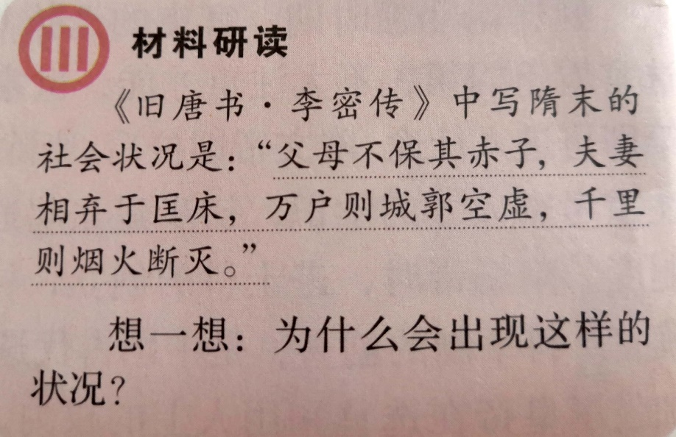
隋朝的灭亡
隋朝
隋炀帝死后，被葬在扬州西北的雷塘。唐朝诗人罗隐在《炀帝陵》一诗中写到：“君王忍把平陈业，只换雷塘数亩田。”
主要原因：隋炀帝的残暴统治

Slide 19
统一：589年隋文帝统一全国
开通大运河（隋炀帝）
隋朝
发展
开创科举取士制度（隋炀帝）
灭亡：隋炀帝的暴政

Slide 20
唐朝的建立
玄奘西行
“贞观之治”
鉴真东渡
唐朝
女皇帝武则天
遣唐使来华
“开元盛世”
多彩的文学艺术
经济的繁荣
开放的社会风气
民族的交往与交融

Slide 21
唐 朝
对外关系
政 治
经 济
唐朝的建立
遣唐使来华
经济的繁荣
鉴真东渡
“贞观之治”
玄奘西行
女皇帝武则天
民族关系
开放的社会风气
“开元盛世”
民族交往与交融
多彩的文学艺术

Slide 22
唐朝
唐朝的建立
618年，李渊，定都长安
“贞观之治”
政 治
女皇帝武则天
“开元盛世”

Slide 23
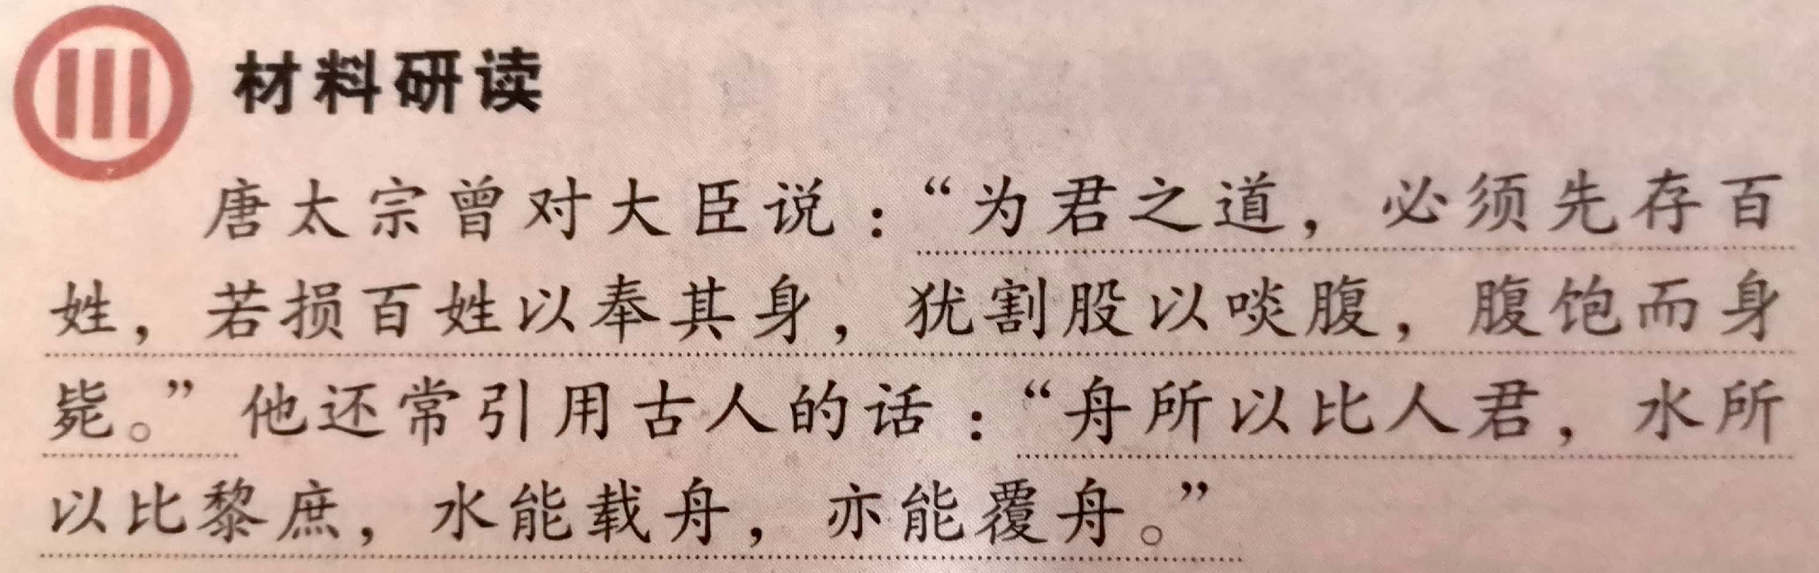
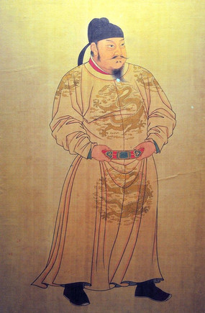
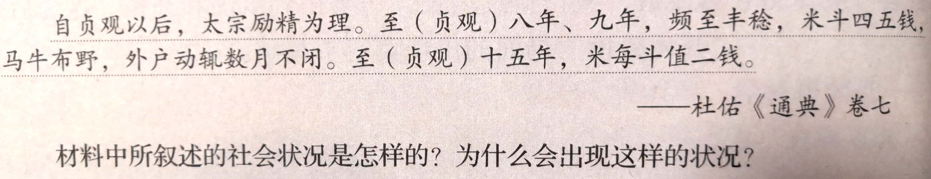
唐朝—政治
治国思想：以民为本
政治上：①从善如流，知人善任；
②完善三省六部制；
③制定法律，减省刑罚；
④完善科举制（进士科）；
⑤严格考察官吏政绩。
经济上：①减轻农民负担；②发展农业生产。
“贞观之治”
治国措施
唐太宗像
结果：政治比较清明，经济发展，国力增强，文教昌盛。
社会状况：农业生产得到恢复和发展，社会秩序安定。

Slide 24
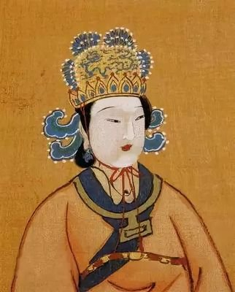
唐朝
唐朝的建立
“贞观之治”
唐太宗李世民 治国思想、治国措施
政 治
女皇帝武则天
“开元盛世”
武则天像
推行了贞观以来的一些政策和措施，为“开元盛世”的到来奠定了基础。

Slide 25
唐朝
唐朝的建立
“贞观之治”
唐太宗李世民 治国思想、治国措施
政 治
女皇帝武则天
“开元盛世”

Slide 26
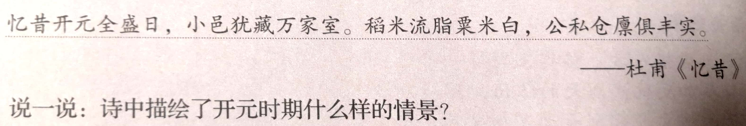
唐朝—政治
政治稳定，经济繁荣，国库充盈，民众生活安定。
“开元盛世”
唐朝的国力达到前所未有的强大，进入了鼎盛时期。
重用贤能，进行改革
政治上：整顿吏治，裁减冗员；
经济上：发展经济，改革税制；
文化上：注重文教，编修经籍。
唐玄宗统治前期

Slide 27
唐朝
唐朝的建立
“贞观之治”
唐太宗李世民 治国思想、治国措施
政 治
女皇帝武则天
“开元盛世”
唐玄宗统治前期

Slide 28
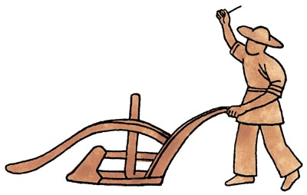
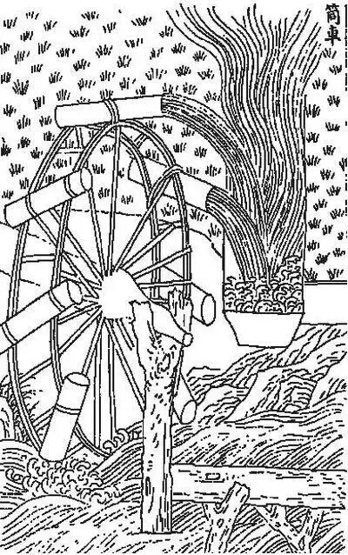
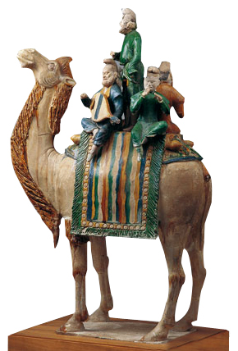
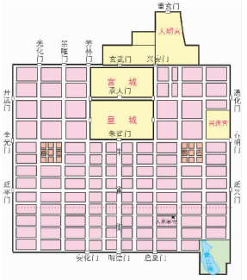
唐朝
“如纺车，以细竹为之，车骨之末，缚以竹筒，旋转时低则舀水，高则泻水。”
经 济
农业
曲辕犁
筒车
发明推广曲辕犁、筒车
经济的繁荣
手工业
唐三彩
商业
长安是国际性大都会，有市有坊
唐三彩骑驼乐舞俑
唐都长安城平面图

Slide 29
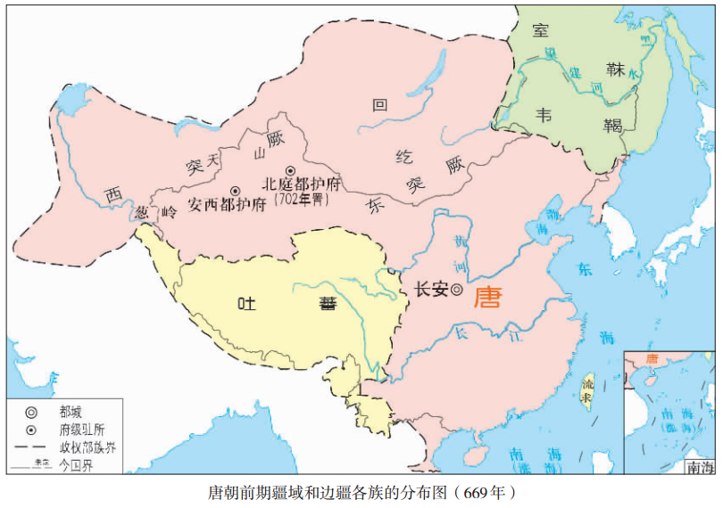
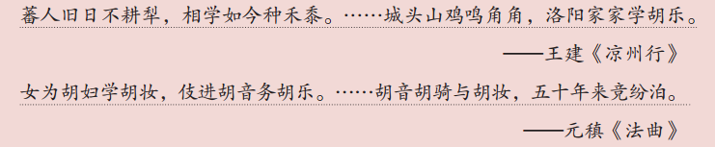
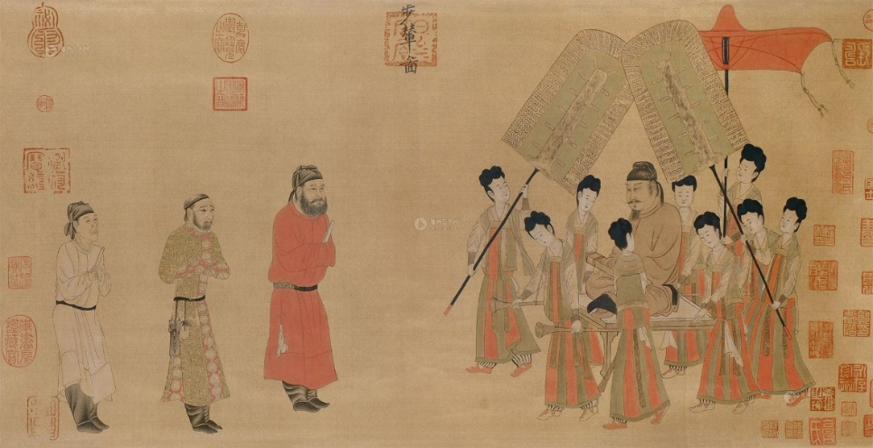
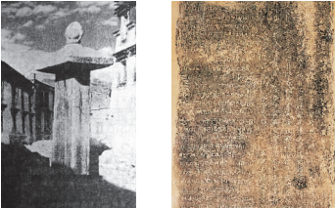
唐朝
开明的民族政策，唐太宗“天可汗”
民族关系
各民族相互影响、不断交融，共同发展。
民族交往与交融
文成公主入藏
意义：唐蕃和亲促进了吐蕃经济和社会的发展。
唐朝阎立本《步辇图》
唐蕃会盟碑 唐蕃会盟碑局部拓片

Slide 30
开放的社会风气
比较开放，充满活力，兼容并包，尚武风气盛行一时
多彩的文学艺术
唐诗：黄金时期，“诗仙”李白、“诗圣”杜甫、白居易

Slide 31
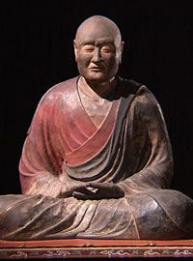
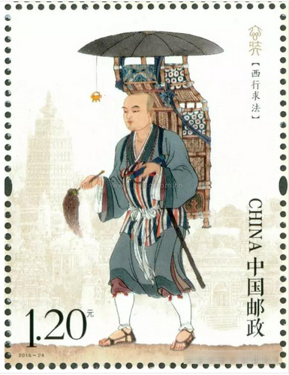
唐朝
对外关系
开放的对外政策
日本奈良唐招提寺内的鉴真像
玄奘西行求法（邮票）
遣唐使来华
鉴真东渡
玄奘西行
《大唐西域记》

Slide 32
唐朝兴盛的原因
国家统一；统治者励精图治；善于用人；重视农业生产，发展经济;开明的民族政策；开放的对外政策。

Slide 33
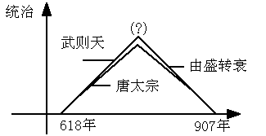
“开元盛世”
五代十国的更迭与分立
唐玄宗统治前期？
武则天
由盛转衰？
安史之乱
唐太宗？
“贞观之治”
黄巢起义
唐朝灭亡
唐朝历史发展的基本过程

Slide 34
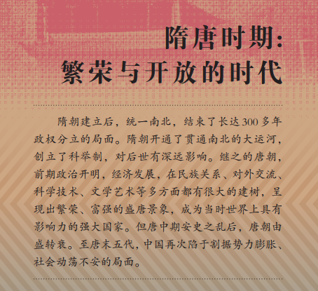
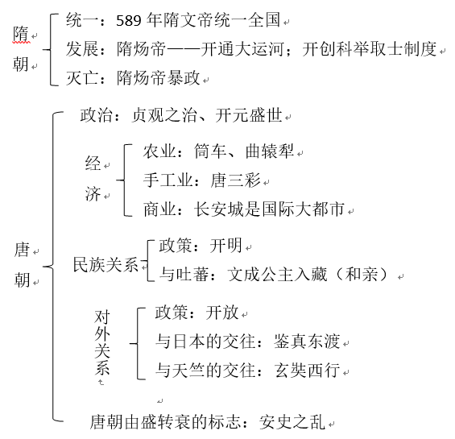

Slide 35
二、知识落实

Slide 36
课标要求：
1.知道隋朝的统一，了解科举取士制度的创建和大运河的开通；知道隋朝灭亡的原因。
2.知道唐太宗和“贞观之治”，知道唐玄宗和“开元盛世”，初步认识唐朝兴盛的原因。
3.以文成公主入藏、鉴真东渡、玄奘西行等史实为例，说明唐代民族和睦与中外文化交流的发展。
4.通过经济繁荣、开放的社会风气和唐诗的盛行，了解盛唐的社会气象。
5.知道“安史之乱”导致唐朝由盛转衰；知道唐朝灭亡后五代十国的局面。

Slide 37
请同学们用8分钟记住下列知识点
1.隋唐时期的时代特征：繁荣与开放的时代。
2.隋朝在历史上的主要贡献：统一全国，开通大运河，创立科举制度。
3.大运河开通的意义：加强了南北地区政治、经济和文化交流。巩固了隋王朝统治。
4.唐朝两个封建治世：唐太宗与“贞观之治”、唐玄宗与“开元盛世”
5.唐太宗和唐玄宗治国方面共同: 改革内政、重用人才；重视发展生产；完善科举制
6.唐朝兴盛的原因:国家统一；统治者励精图治；善于用人；重视农业生产，发展经济;
开明的民族政策；开放的对外政策。
7.盛唐气象政治上的主要表现：唐太宗与“贞观之治”、唐玄宗与“开元盛世”
8.盛唐气象经济上的主要表现：发明曲辕犁和筒车，唐三彩。
9.盛唐气象民族关系上的主要表现：文成公主入藏，唐蕃和亲促进了吐蕃经济和社会的发展。
10.盛唐气象社会、文学上的主要表现：开放的社会风气，唐诗盛行
11.盛唐气象对外关系上的主要表现： 鉴真东渡、玄奘西行《大唐西域记》
12.唐朝由盛转衰的标志：安史之乱。
13.唐朝灭亡后的局面：五代十国。藩镇割据局面的延续。

Slide 38
三、实战演练

Slide 39
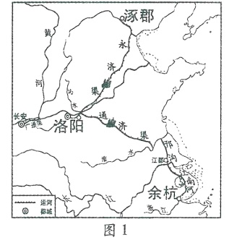
请同学们用10分钟完成下面的练习题
1．“他在位期间成功地统一了西晋末年以来近300年的分裂局面，改革制度，发展生产，注重吏治 ，国家安定，人民负担较轻，经济繁荣。”他在1978年美国学者麦克·哈特所著的《影响人类历史进程的100名人排行榜》中排行第82位。这位在西方人眼中影响深远的中国皇帝是
A．秦始皇 B．汉武帝 C．隋文帝 D．唐太宗
2．右图所示工程是世界上最长的、最古老的人工水道。这一工程是
A.都江堰 B．灵渠 C．大运河 D．赵州桥
3．唐太宗在位期间，政治较为清明，经济得到发展，国力逐渐强盛，史称
A．文景之治 B．光武中兴 C．贞观之治 D．开元盛世
4．唐朝科举，以考试成绩作为录取标准；明经科的录取率约为十分之一，进士科约为六十分之一；科举出身的官员占全部官员的比例略多于十分之一。从材料中得到的信息是
①科举制是用分科考试的方法来选拔人才 ②科举制是政府选官的主要来源
③科举选拔的标准是择优录取 ④科举考试基本年年进行
A．①② B．①③ C．②③ D．③④
C
C
C
B

Slide 40
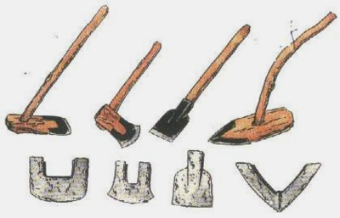
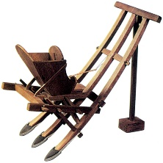
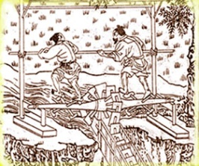

5．在封建的男权社会，武则天作为我国历史上唯一的女皇帝，引发了时人和后人许多的关注和争议。下列有关武则天的评论，错误的是
A．大力发展科举制，创立殿试制度 B．减轻人民负担，重视发展生产
C．颇有作为，推动了社会经济的持续发展 D．选贤任能，政治清明，开创“开元盛世”
6．某班举办主题为“中国古代农业发展”的图片展。下列工具由唐代农民改进而成的是
A．铁农具 B．耧车 C．翻车 D．曲辕犁
7．在中国古代文学发展的历史中，唐朝在文学方面表现最为突出的贡献是
A.词 B.诗歌 C.戏剧 D.小说
8．“寂寞天宝后，园庐但蒿藜。我里百余家，世乱各东西。……”杜甫的这首《无家别》描述了哪次战乱后，广大劳动人民无家可归的悲惨状况
A．隋末农民起义 B．玄武门之变 C．安史之乱 D．黄巢起义
D
D
B
C

Slide 41
9.阅读材料，完成下列要求。
材料一 至（开元）十三年（725 年）封泰山……自后天下无贵物，两京米斗不过二十文，面三十二文，绢一匹二百一十文。东至宋汴，西至岐州，夹路列店肆待客，酒馔丰溢……南诣荆襄，北至太原、范阳，西至蜀川、凉府，皆有店肆，以供商旅，远适数千里，不持寸刃。 ——（唐）杜佑《通典》
（1）材料一所描述的是我国古代哪一盛世局面？结合所学知识分析哪些措施对这一盛世局面的出现起到了促进作用？
材料二 唐朝开明的民族政策还表现在任用大批各族贵族为官；实行并非屈辱而是民族友好的“和亲”政策。唐朝时期，各族之间战事较少，和平相处，共同发展成为主流，中华文明进入一个新的高峰。——施建中《中国古代史》
（2）依据材料二，指出唐朝开明的民族政策产生的影响。结合所学知识，举出一例唐蕃和亲、建立深厚民族感情的史实。
材料三 复旦大学钱文忠教授在讲述唐朝对外关系时说：“一个伟大僧人西行取经的传奇故事，一条由信念、坚持和智慧浇铸而成的求知之路，一个民族胸襟开放、海纳百川的真实写照。”
（3）材料三中的这位“伟大僧人”是谁？他为后世留下的研究中外交流史的珍贵文献是什么？
盛世局面：“开元盛世”；
措施：整顿吏治，发展经济，注重文教。（答出两点即可）
影响：使各民族和平相处，共同发展，中华文明进入新的发展高峰。
事例：文成公主入吐蕃
伟大僧人”：玄奘
珍贵文献：《大唐西域记》

